Slide 1
幼儿园艺术领域研讨——
家园合作，“艺启童画”
泸县天兴镇中心幼儿园：周琴

Slide 2
目 录
一、什么是家园合作
二、家园合作对美术活动的重要性
三、家园合作在幼儿教育中的现状
四、怎样在美术活动中开展家园合作
五、美术活动中开展家园合作的成效

Slide 3
《3-6岁儿童学习与发展指南》中指出：“艺术是人类感受美、表现美和创造美的重要形式，而每个幼儿心理都有一颗美的种子。”
《纲要》中指出：“家庭是幼儿园重要的合作伙伴”

Slide 4
一、什么是家园合作
家园合作：即幼儿园和家庭均作为幼儿教育的主体，借助各自教育资源，积极配合与支持，保证行动一致性和协调性，促进幼儿身心健康发展的教育模式。

Slide 5
二、家园合作对美术活动的重要性
艺术是一门可以启迪智慧、培养素质并完善人格的基础性教育，是幼儿教育中一门不可替代的学科。美术教育中，教师可以指导幼儿使用多种美工、绘画材料自由地表达情感，以增强幼儿对生活和周围事物的感知，培养幼儿的审美意识，在潜移默化中让幼儿的想象力、创造力等得到提高。近年来，随着新课标的改革，美术教育也越发受到家长的重视。在美术教育中，家长是幼儿绘画及手工的参与者和课后辅导者，家长对幼儿美术教育认识水平的提高有助于幼儿绘画及制作能力的发展，有助于美术教育收获良好的教育效果。
。

Slide 6
三、家园合作在幼儿教育中的现状
（一）家园合作双方缺乏沟通
著名儿童教育家陈鹤琴先生指出：“幼稚教育是一件很复杂的事情，不是家庭一方面可以单独胜任的，也不是幼稚园一方面可以单独胜任的，必定要两方面共同合作方能得到充分的功效。”
Step 6

Slide 7
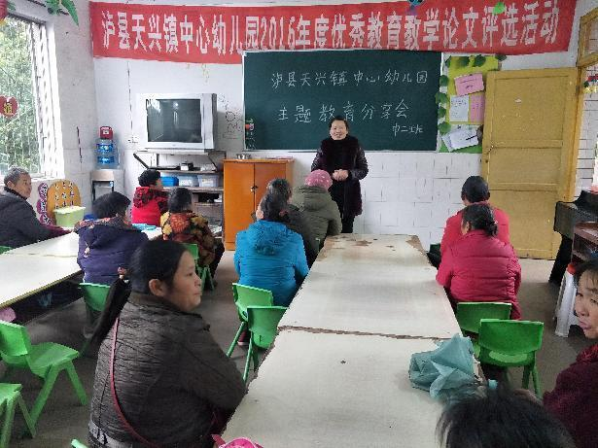
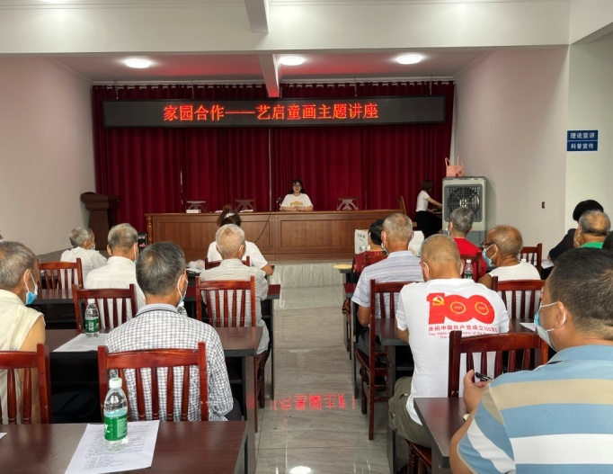
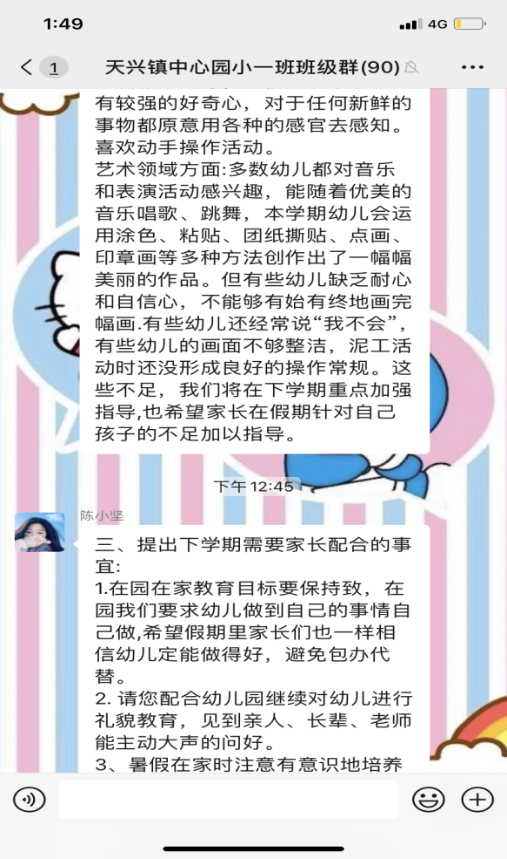
三家园合作在幼儿教育中的现状
家园合作形式单一
幼儿园可以通过举办专家座谈会、家长交流会、各类亲子活动
幼儿园可以利用便捷的现代信息技术与家长建立课后联系，如建立班级群、线上家长会等
Step 6

Slide 8
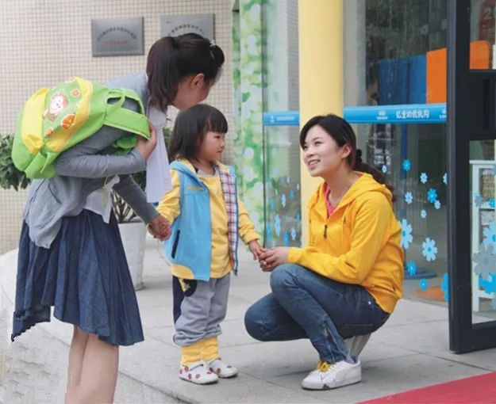
三、家园合作在幼儿教育中的现状
家园合作意识的缺失
幼儿还处在长身体阶段，并不注重幼儿阶段的教育
教育幼儿只是教师的工作，缺乏家园共育的意识
Step 6

Slide 9
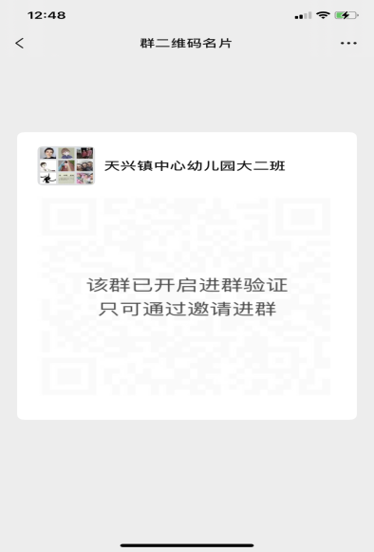
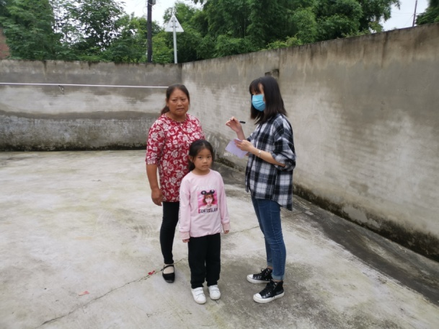
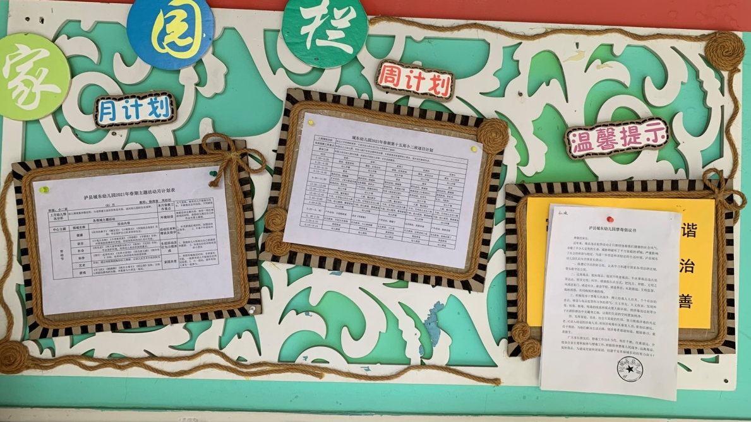
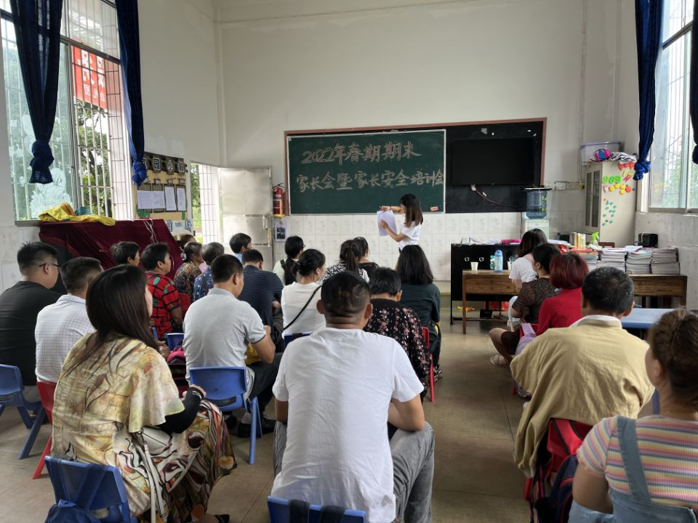
四、怎样在美术活动中开展家园合作
班级群
家访
多渠道提高家长的美术教育观念
家长专栏
家长会
Step 6

Slide 10
四、怎样在美术活动中开展家园合作
帮助家长深入了解幼儿现代美术教育的观念及方式方法，了解美术实践活动对幼儿自我发展的现实意义，让家长对美术实践活动的认识和评价与和幼儿园保持一致性。
Step 6

Slide 11
四、怎样在美术活动中开展家园合作
幼儿园应加强与家长的沟通交流，以多种形式帮助家长了解孩子心理发展的特点、艺术表现独特手法等，让家长学会以幼儿的视角解读和欣赏幼儿美术作品。幼儿园应引导家长欣赏幼儿进步发展的点点滴滴，不用否定、批评、贬低的语言进行评价，以免打击幼儿参与美术实践活动的积极性和主动性，让家长懂得以幼儿发展需求为基础，给予幼儿激励性的评价，充当幼儿欣赏者、合作者和支持者的角色，让幼儿在美术实践活动中获得自信心和成功感。
Step 6

Slide 12
四、怎样在美术活动中开展家园合作
家园合作，做好材料准备
幼儿园可让家长通过上网检索或书籍查阅等途径，配合幼儿完成资料收集。幼儿将收集到的资料带到幼儿园和教师、小朋友们交流，借助已掌握的资料共同创设美术实践活动环境。教师在班级内部设百宝盒，用来放置幼儿、家长和教师所收集的经过清洗消毒处理后的废旧材料，充实幼儿美术实践活动，满足幼儿美术创作需求，培养幼儿环保意识与勤俭节约的优良品质，让幼儿在家园配合的美术实践活动中实现自我突破与发展。
Step 6

Slide 13
一、充分挖掘家长资源，让家长参与美术活动
“利用家长资源，让家长学会和孩子共同学习、成长”
1.充分挖掘家长资源，丰富幼儿感知经验
观察是想象和创造的基础，没有深入细致的观察，很难具有丰富的想象，也就难以创造出理解的作品。美术教学活动的首要任务就是培养幼儿的观察力，有了丰富的感知经验，幼儿才能进行创造的表现，而这同样需要家长的合作。

Slide 14
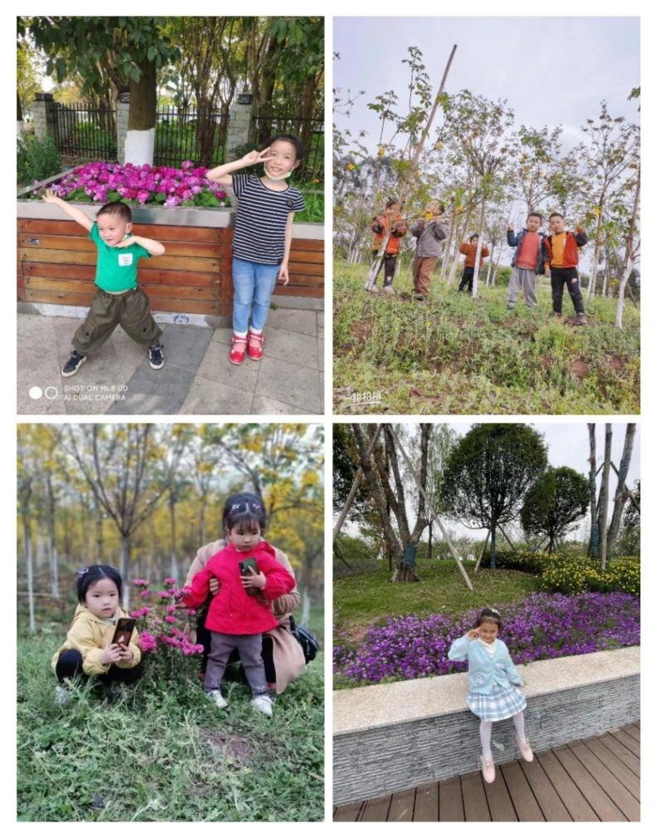
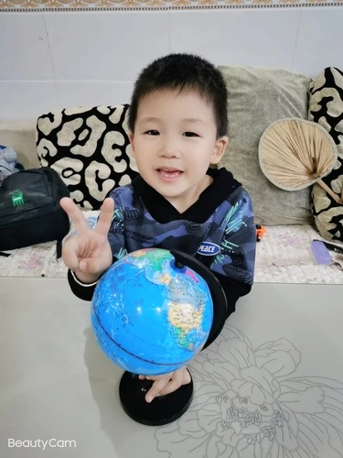
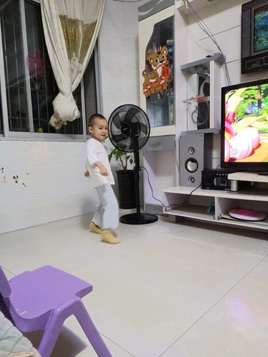
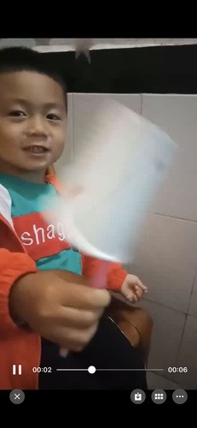
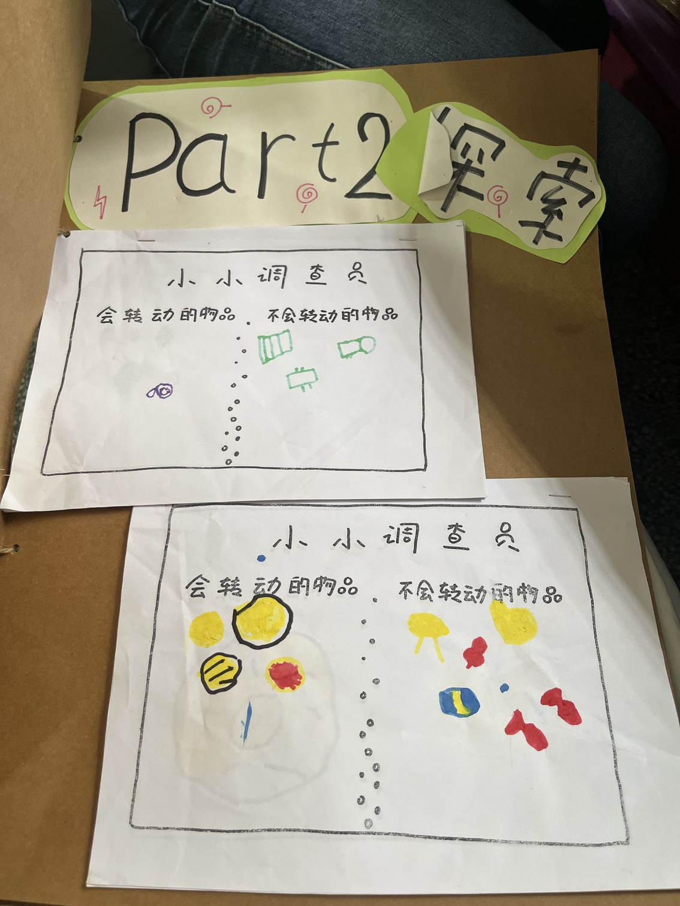
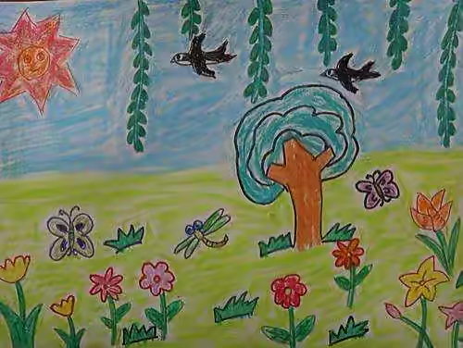
一、充分挖掘家长资源，让家长参与美术活动
如：大班主题活动《美丽的春天》
小班主题活动：《轱辘轱辘转转转》

Slide 15
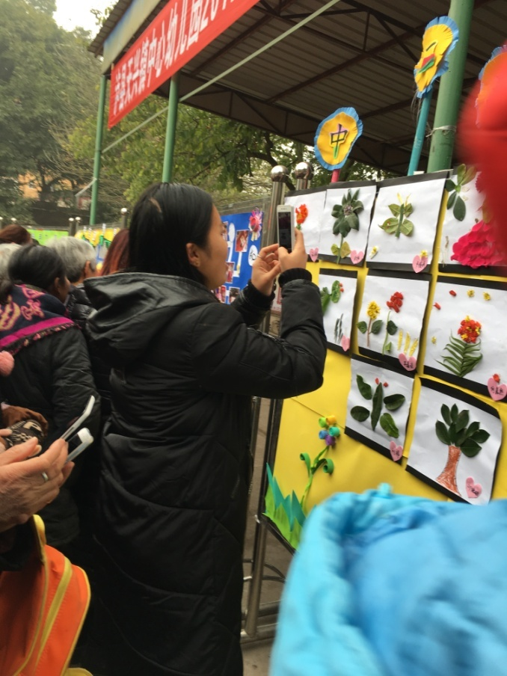
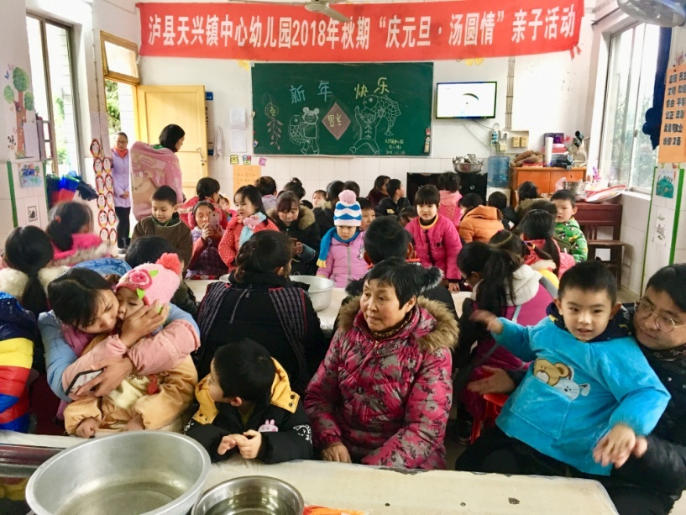
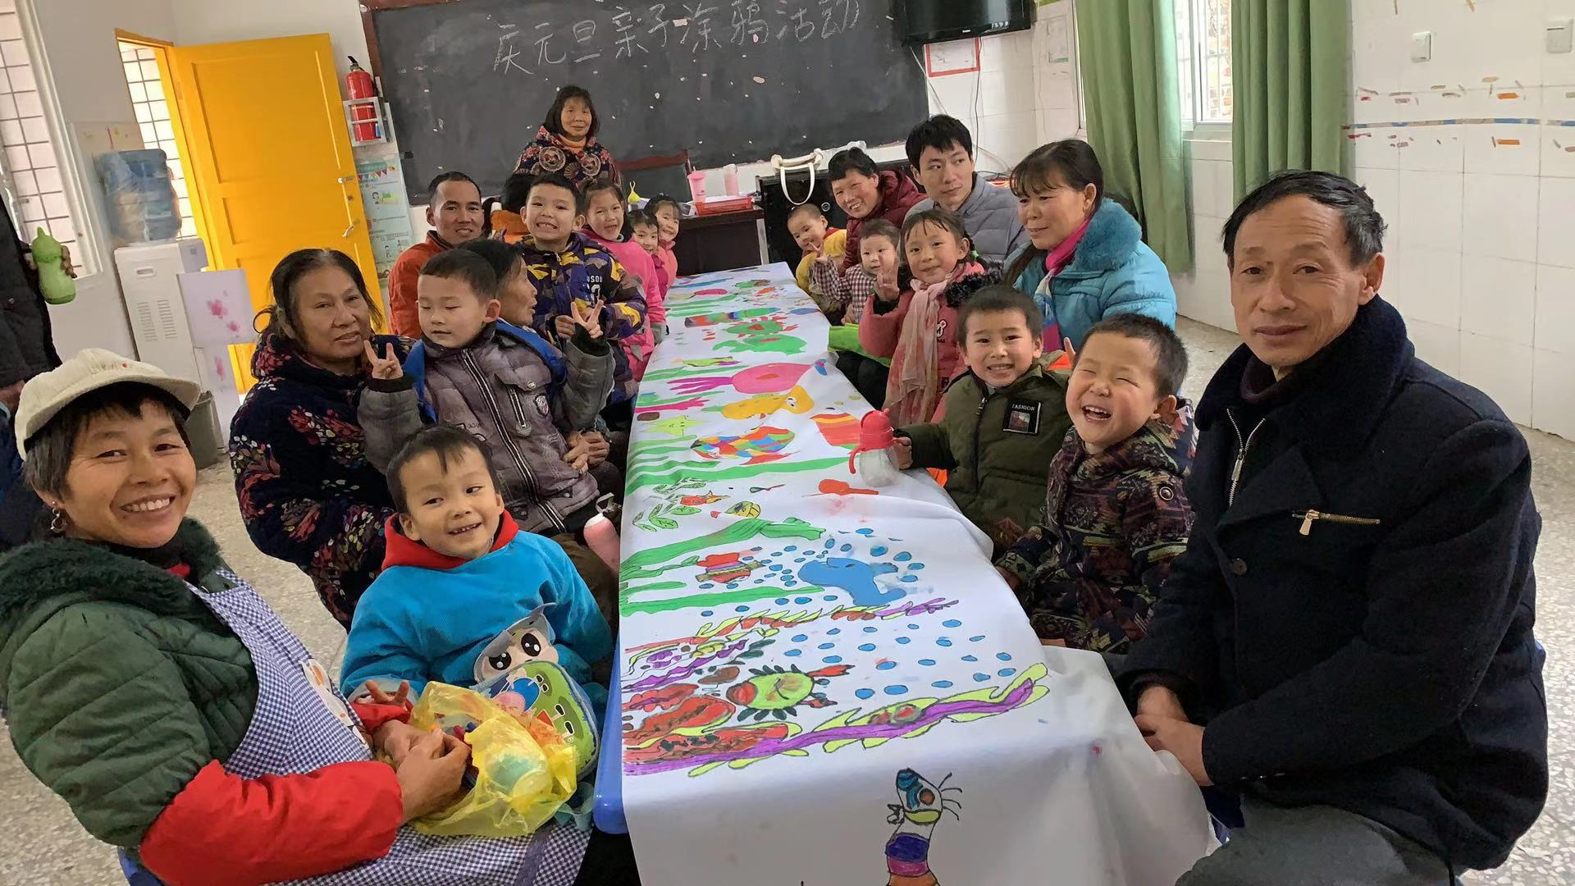
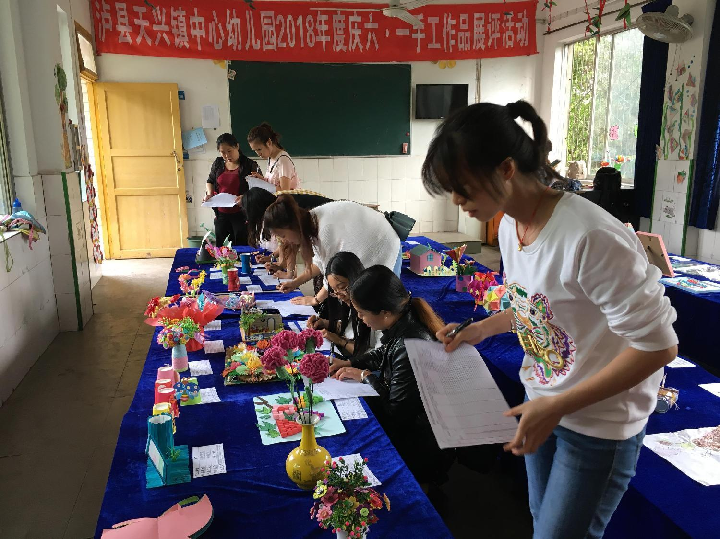
充分挖掘家长资源，让家长参与美术活动
家长开放日
2.幼儿园可在家长开放日，邀请家长现场观摩和参与
Step 6

Slide 16
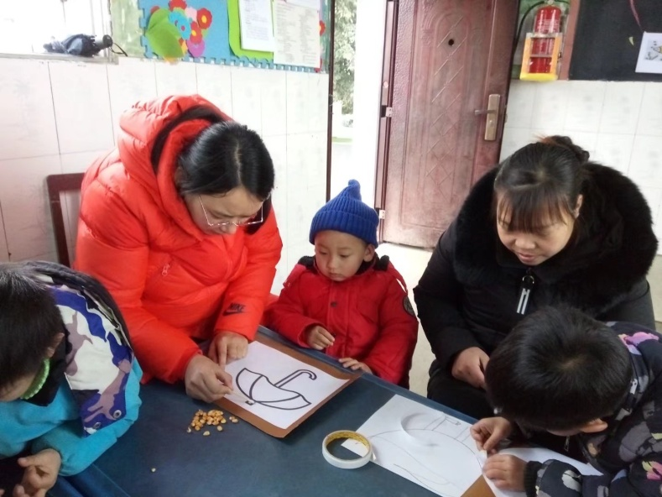
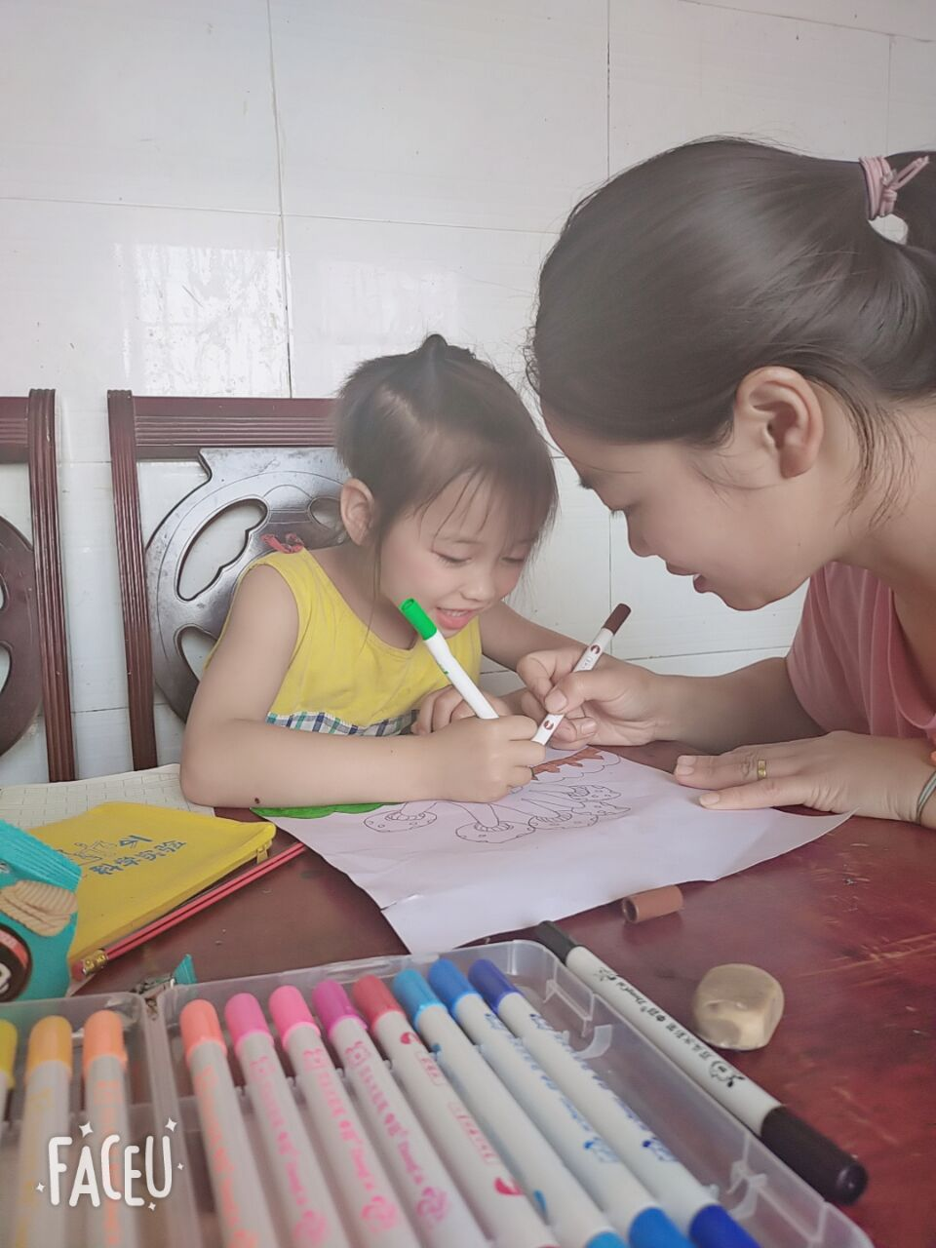
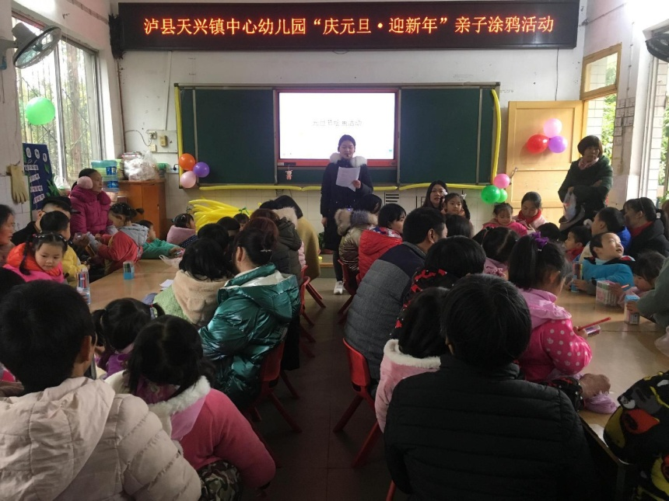
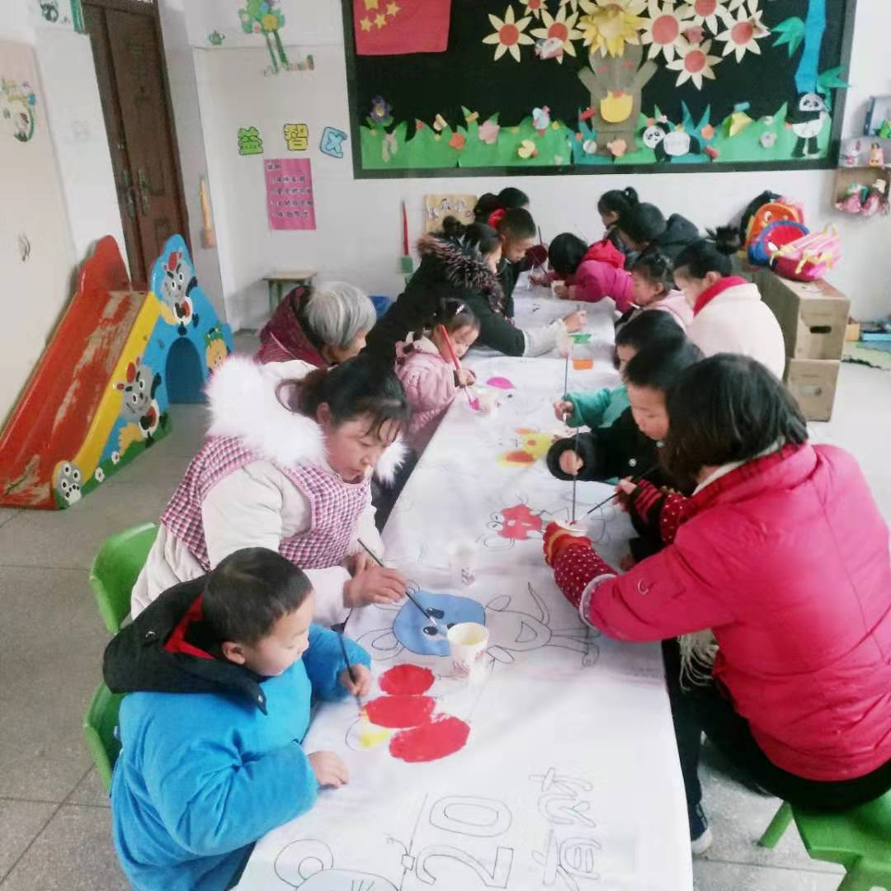
充分挖掘家长资源，让家长参与美术活动
亲子美术创意活动
3.幼儿园组织亲子美术创作活动，要求家长参与其中
单击添加标题

Slide 17
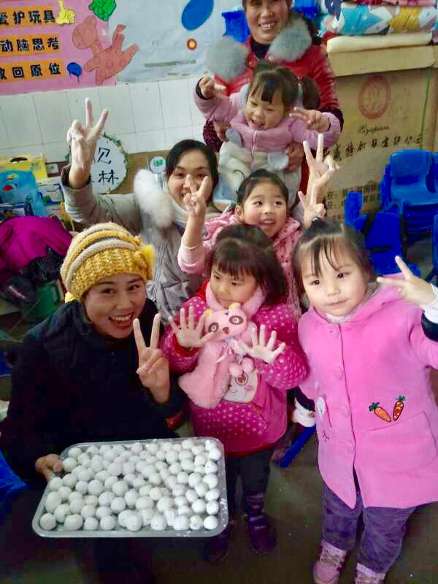
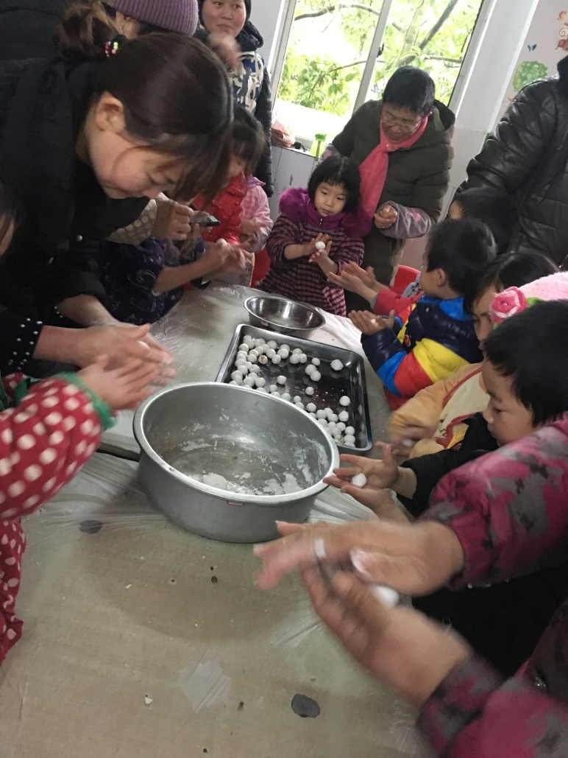
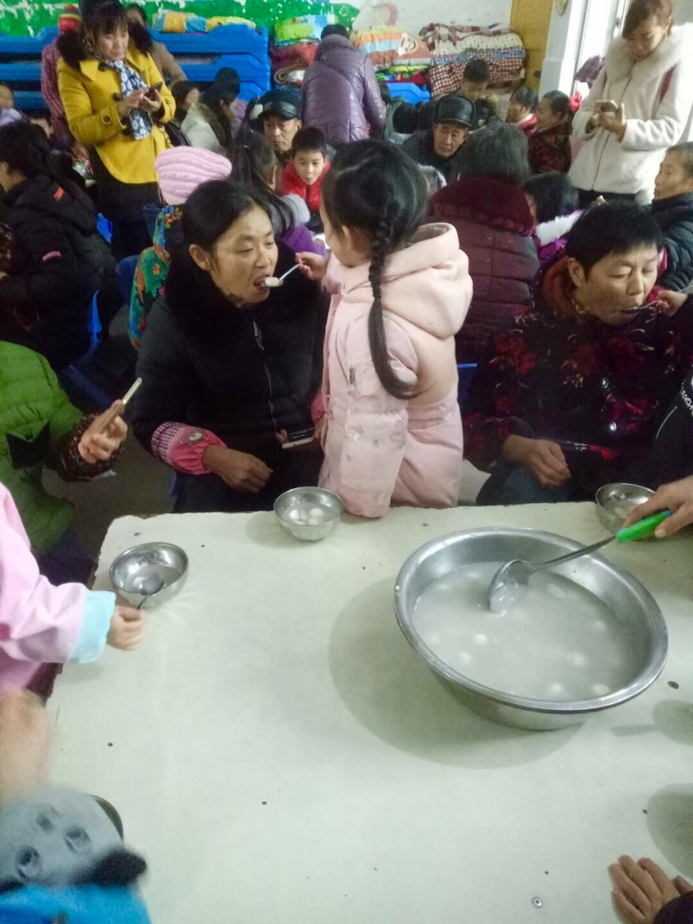
充分挖掘家长资源，让家长参与美术活动
亲子美术创意活动：《包汤圆》
单击添加标题

Slide 18
五、开展家园合作后的成效
对幼儿园
对家长
了解了幼儿教育
幼儿园的宣传者
可以更正一些错误的教育思想倾向的态度，让自己更好的欣赏与评价孩子的作品，还能掌握一些对幼儿美术培养的良好方法，增近与孩子的亲子关系
对幼儿
对教师
提高了幼儿的积极性
参与活动的欲望大大提高
美术方面的能力得到发展
家长走进课堂
家园联系加强
家长工作迎刃而解

Slide 19
“路漫漫其修远兮，吾将上下而求索”。
在开展美术活动中，我们做的还远远不够，只有做好家园携手，家园一致密切配合，相互渗透，才能促进幼儿美术方面的发展，才能获得幼儿美术教育的最佳效益。

Slide 20
谢 谢 聆 听

